Slide 1




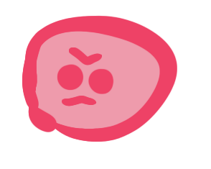






Zo\n

Slide 2
Zo\n
\n

Slide 3
Zo\n
\n

Slide 4





Проблем и настоящи решения
Решението, което предлагаме, оправя всички тези проблеми. То е спазването на хранителен режим, който подобрява енергията, регулира хормоните и подпомага дългосрочното здраве.
Много хора се хранят нездравословно, без да осъзнават как това влияе на тялото им. Това са някои от проблемите, които идват с неправилното хранене.
повишен апетит
честа умора и отпадналост
наддаване на килограми
храносмилателни проблеми, подуване, тежест в корема
депресия, раздразнителност, безпокойство

Slide 5
Проблем и настоящи решения
Много хора се хранят нездравословно, без да осъзнават как това влияе на тялото им. Това са някои от проблемите, които идват с неправилното хранене.
повишен апетит
честа умора и отпадналост
наддаване на килограми
храносмилателни проблеми, подуване, тежест в корема
депресия, раздразнителност, безпокойство
Решението, което предлагаме, оправя всички тези проблеми. То е спазването на хранителен режим, който подобрява енергията, регулира хормоните и подпомага дългосрочното здраве.

Slide 6





Цел на проекта
Много хора се хранят нездравословно, без да осъзнават как това влияе на тялото им. Това са някои от проблемите, които идват с неправилното хранене.
повишен апетит (особено за сладко);
честа умора и отпадналост;
наддаване на килограми;
храносмилателни проблеми, подуване, тежест в корема;
депресия, раздразнителност, безпокойство.
Целта на проекта е да се направи достъпен и лесен за използване сайт, където хората да научат повече за Зоната и да открият здравословни и вкусни рецепти.

Slide 7





Как работи
Ще демонстрираме на демото

Slide 8


HTML
CSS
NODE.JS
OPENROUTER
JAVASCRIPT
DEMO

Slide 9

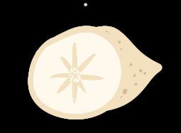
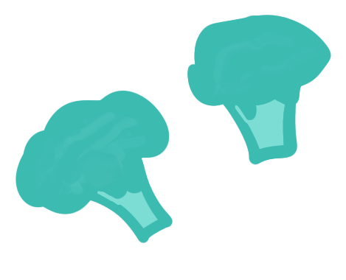
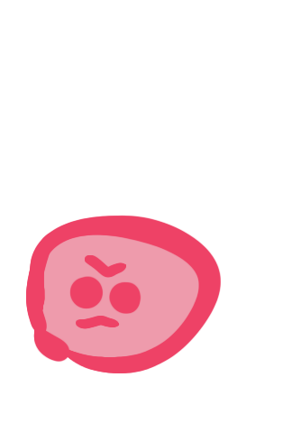


Използвани технологии
HTML
CSS
NODE.JS
OPENROUTER
JAVASCRIPT

Slide 10



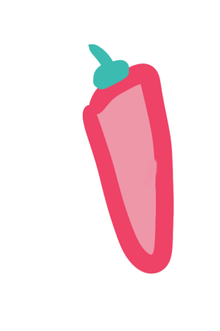






Процес на работа
20.03
21.03
22.03
мислене на идеи
разпределение на задачите
начална страница html & css
backend
подбиране на информация на рецептите
графичен дизайн на елементи
презентация
още html & css страници
backend ai
редактиране на информацията в сайта
Довършване на презентацията
Още два html & css страници

Slide 11
Разпределение на задачите
20.03
21.03
22.03
мислене на идеи
разпределение на задачите
начална страница html & css
backend
подбиране на информация на рецептите
графичен дизайн на елементи
презентация
още html & css страници
backend ai
редактиране на информацията в сайта
Довършване на презентацията
Още два html & css страници
Преслава
Яна
Никол
Мелани
ai bot
backend
частично frontend
full frontend
частично информация
презентация
backend
частично frontend
full информация
презентация

Slide 12

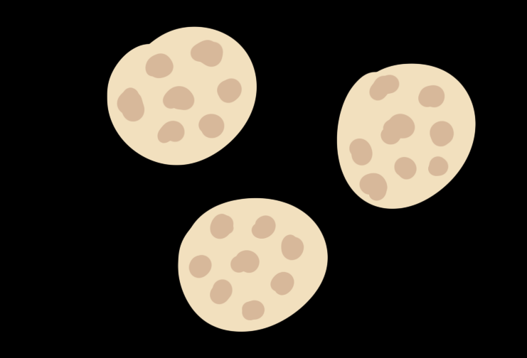


Предизвикателства
За нас беше най-сложно да се съберем като екип, да бъдем съобразителни една с друга и да се изслушваме. Радваме се, че успяхме да го преодолеем, преди да е твърде късно.

Slide 13
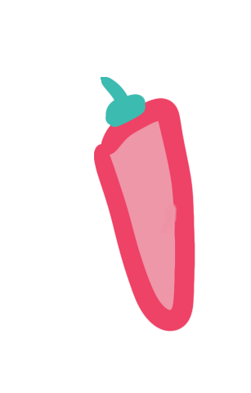


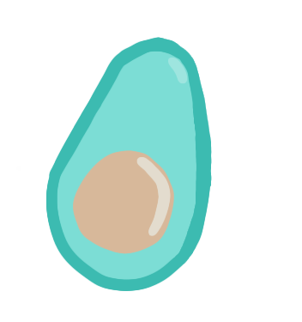
Преживяване
Първоначално ни беше трудно да свикнем да работим като група, а не индивидуално, както бяхме свикнали. Освен това на моменти не се чувствахме подготвени уверени в нашите знания.
Нашият ментор – Ирина Ахамад, много ни помогна, като ни обясняваше неща, които не разбираме. От събитието HackTUES научихме git, нови начини за решение на проблемите ни и екипна работа.

Slide 14
Thank you for your time!

